Slide 1

КЗО «Дніпропетровський навчально-реабілітаційний центр №1» ДОР
Єдиний урок
«Промені гідності»
Підготувала:
Вчитель-дефектолог
Нікітіна Я.О.

Slide 2
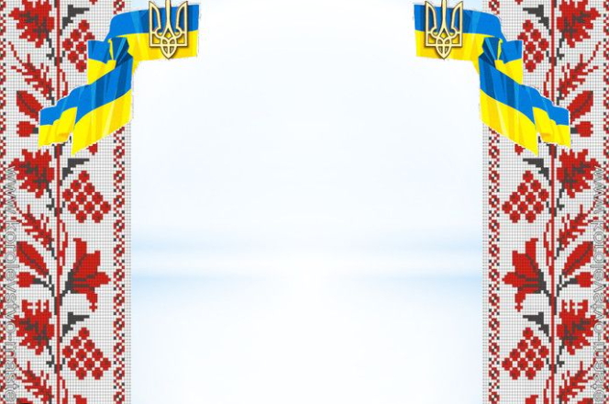
20 лютого в Україні
щорічно відзначають День Героїв Небесної Сотні згідно з Указом Президента від 11 лютого 2015 року “Про вшанування подвигу учасників Революції Гідності та увічнення пам’яті Героїв Небесної Сотні”. Цього дня вшановуємо пам’ять про тих громадян, завдяки яким змінено перебіг історії нашої держави. Більшість із них віддали своє життя під час подій Революції Гідності (листопад 2013 року – лютий 2014 року), інші загинули пізніше – у березні та квітні 2014 року, захищаючи ідеали демократії, обстоюючи права та свободи людини, європейське майбутнє України.

Slide 3


Slide 4


Slide 5
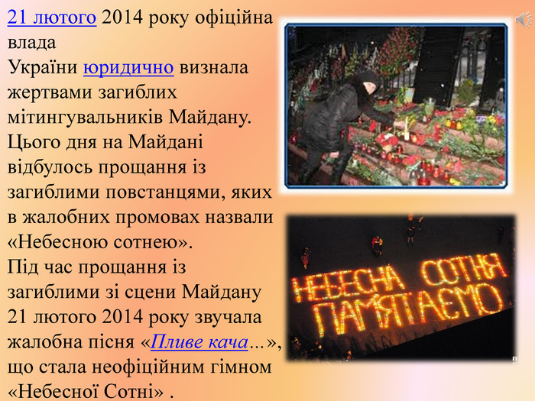

Slide 6


Slide 7
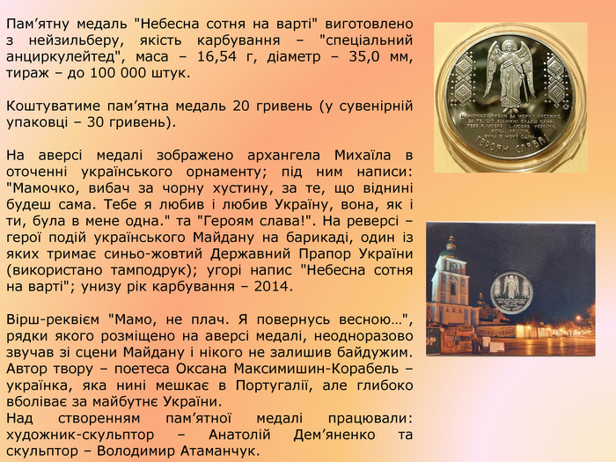

Slide 8
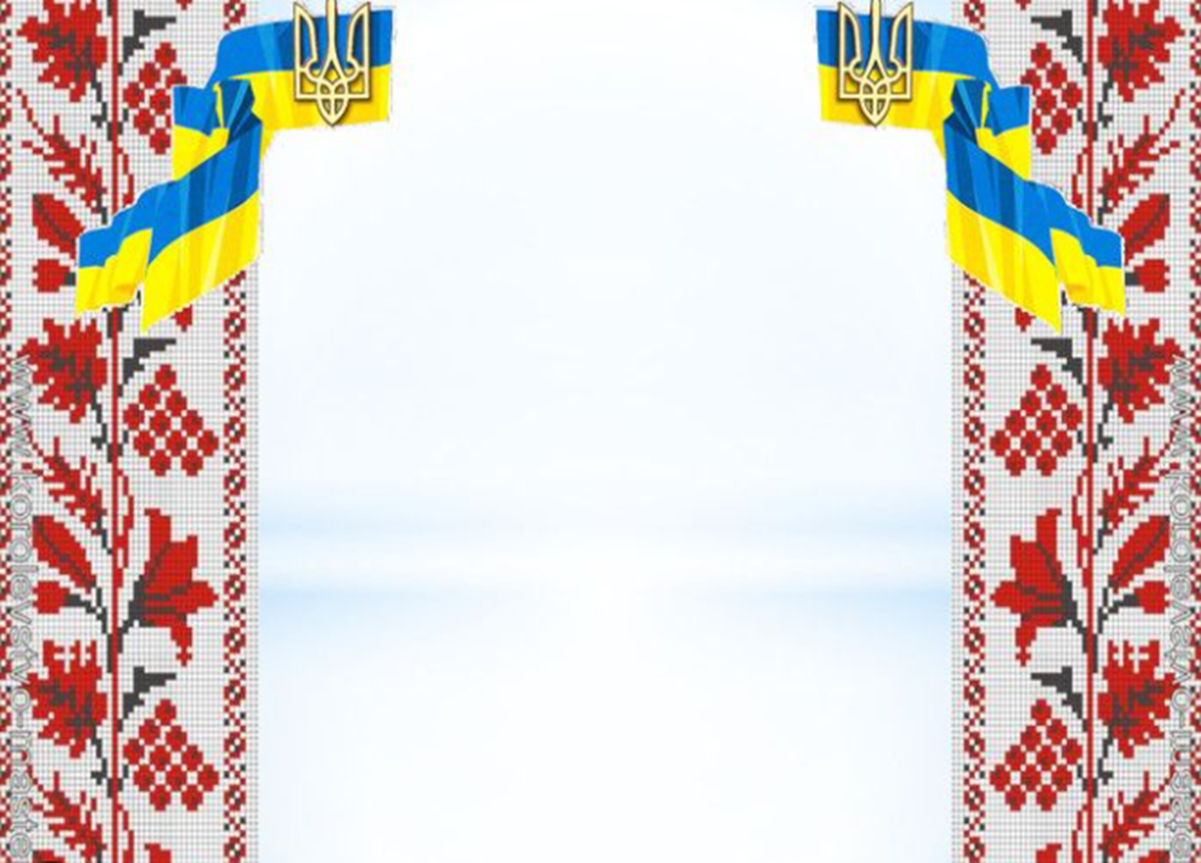
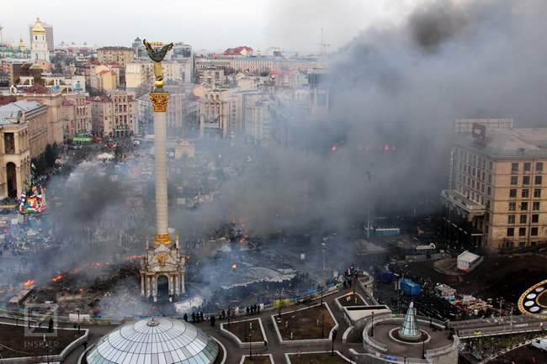
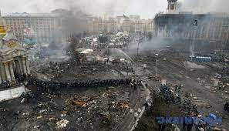
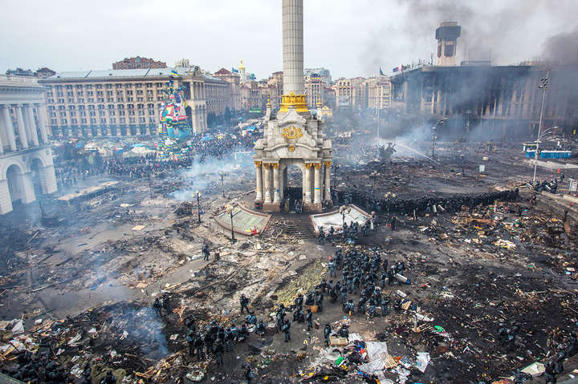
Тяжкі хвилини в пам’яті спливають…

Slide 9
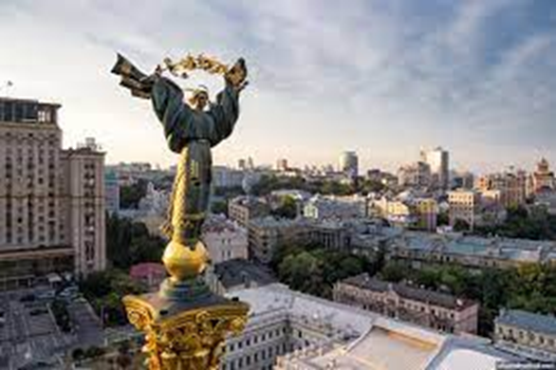
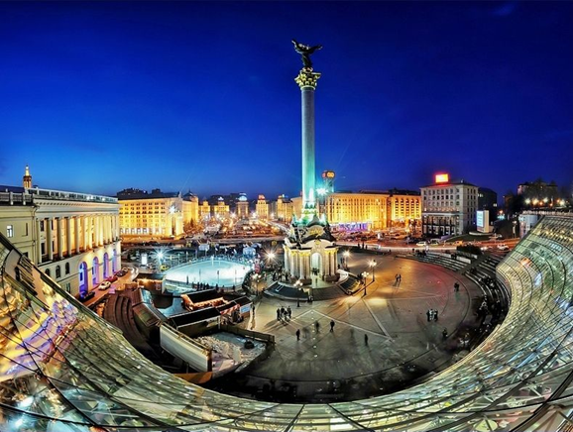
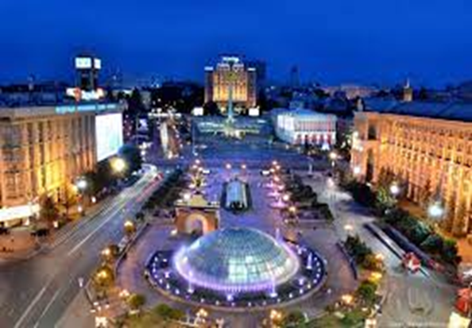
Сьогодення…

Slide 10
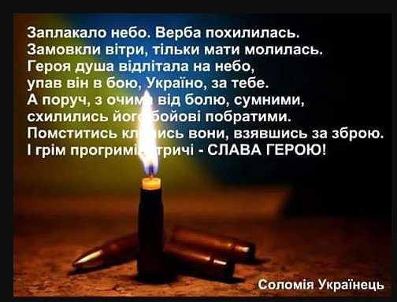

Хвилина мовчання

Slide 11
Дякую за увагу!

